Slide 1
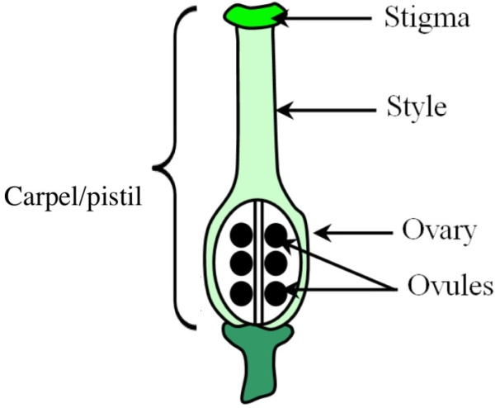
المدقات (Gynoecia(pistil
المدقة هي الحلقة الزهرية التكاثرية الاساسية التي تتم فيها عمليتي التلقيح والإخصاب وما تاليهما من مراحل تكون الثمار والبذور
تتكون المدقة في الازهار من ثلاثة اجزاء هي 1- المبيض Ovary 2- القلم Style 3- الميسم Stigma
المبيض Ovary : هو الجزء المنتفخ من المدقة يحمل بداخلة البويضات التي تنضج بعد الاخصاب الى بذو ر
يستقر المبيض على سطح التخت (القرص الزهري) مباشرة فيوصف بأنه جالس Sessile
وفي بعض ازهار الانواع النباتية يرفع المبيض بواسطة امتداد رفيع من التخت يصطلح عليه حامل المبيض Gynophore
ويوصف المبيض حينها بأنه معنق Stipitate كما في ازهار الجهنمي وخف الجمل والبردي ,
في ازهار اخرى يحمل المبيض ومعه الاسدية على الحامل فيعرف Androgynophore (حامل المبيض والاسدية )
كما في ازهار ورد الساعة Passiflora sp.

Slide 2
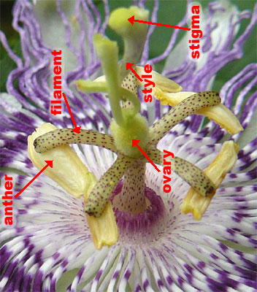
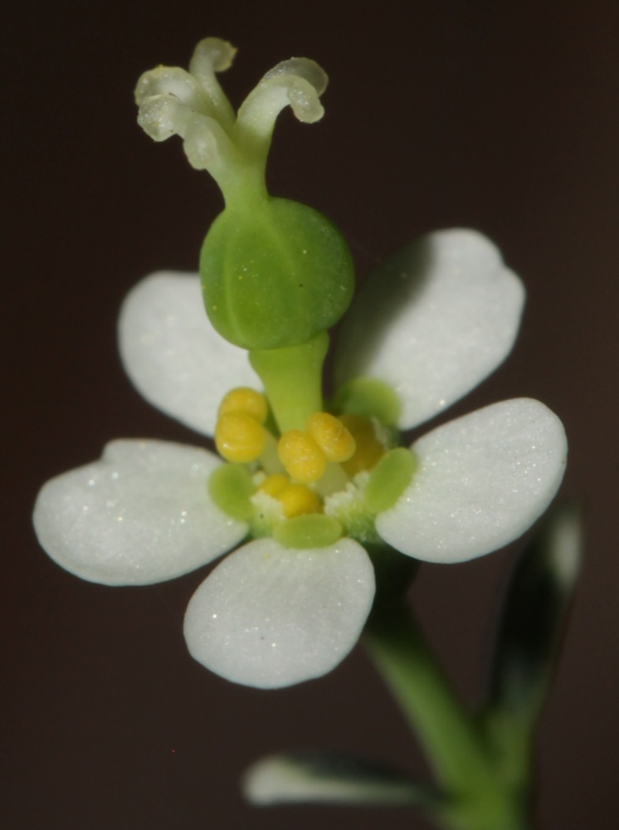
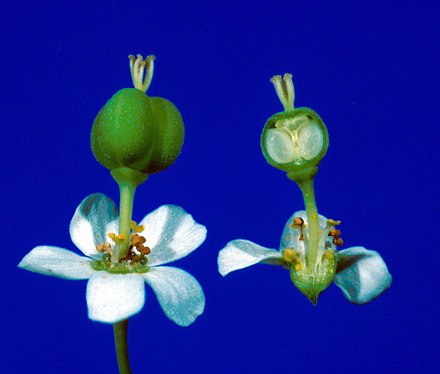
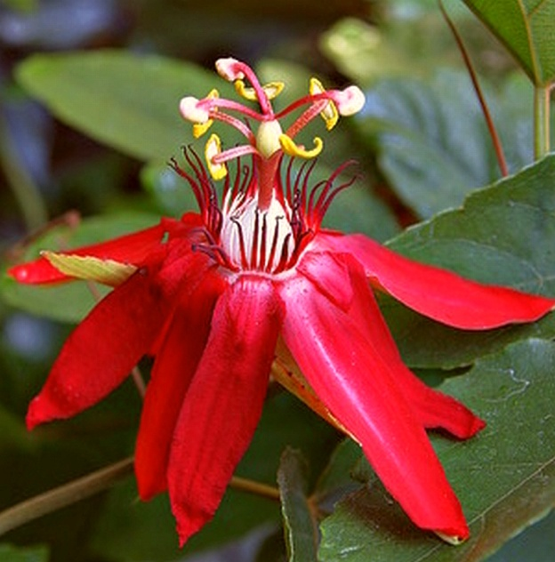
Gynophore
Androgynophore

Slide 3
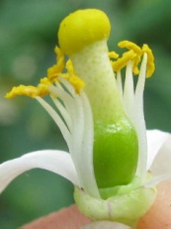
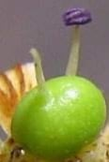
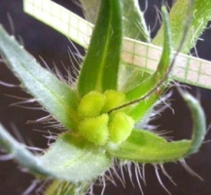
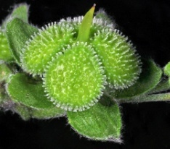
القلم Style : هو الجزء الواصل مابين المبيض الميسم وتطرأ عليه عدة تغايرات مظهرية تساعده على التكيف للقيام بمهمته
تمشيا مع طبيعة الزهرة . القلم عادة يملأ وسطه نسيج من خلايا رقيقة الجدران غدية تفرر سائلا هلاميا يمتزج مع مواد لزجة
تنشأ من تحطم جدران الخلايا حين يخترقها انبوب اللقاح وقد يكون القلم مجوف(خاليا من الانسجة) كما في البنفسج Viol
و في نباتات معينة يكون القلم غير واضح وفي هذه الحالة يوصف ب Obsolete او Obseure أي ضامر
موقع القلم من المبيض Position of Style on ovary :
Description | Image | Position
ينمو القلم من قمة المبيض |  | القمي Terminal
ينشا القلم من جانب المبيض |  | الجانبي Lateral
المبيض مؤلفا من اربعة فصوص ويرتقع القلم من قاعدة المبيض ويصعد الى الاعلى من بين الفصوص الاربعة |  | قاعدي مركزي متاعي قاعي Gynobasic

Slide 4
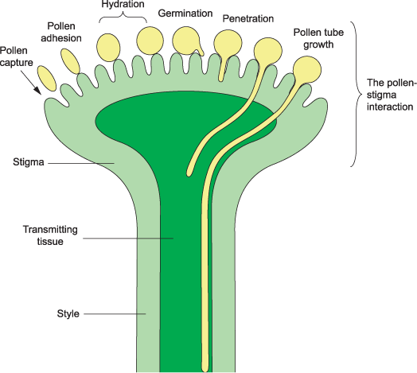
الميسم Stigma : هو الجزء الذي يستقبل حبوب اللقاح ولسطح الميسم تكيفات خاصة فالسطح يكون خشنا او مهدبا
وغالبا يفرز سائلا حلو المذاق هو السائل الميسمي Stigmatic fluid الذي يسهم في التصاق حبوب اللقاح عليه

Slide 5
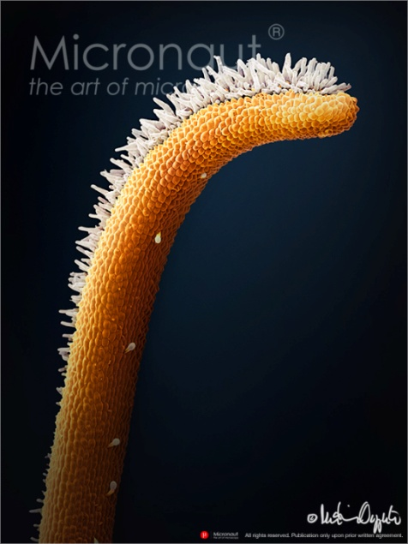
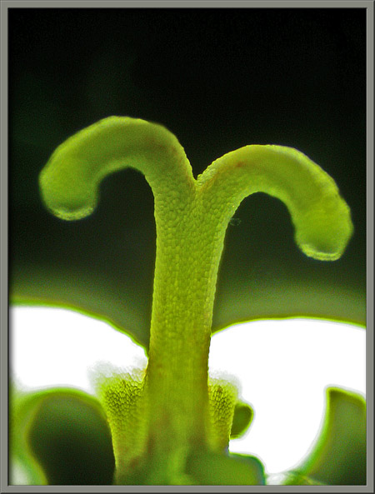
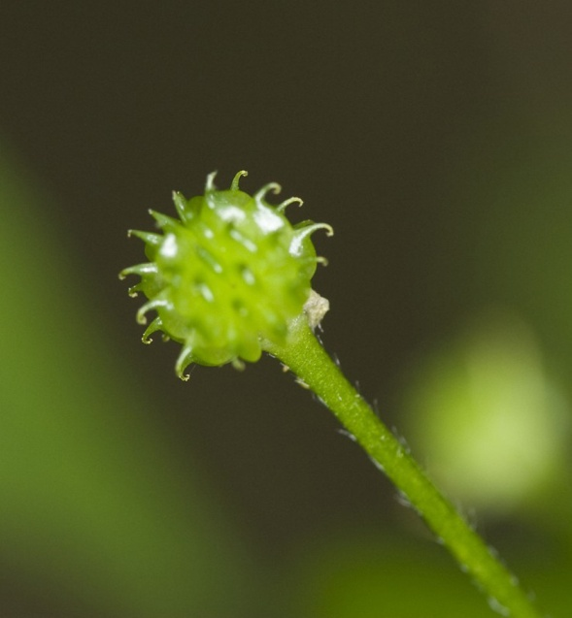
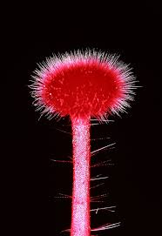
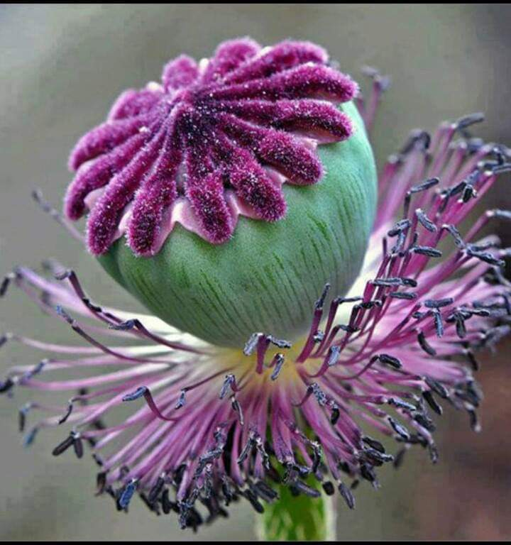
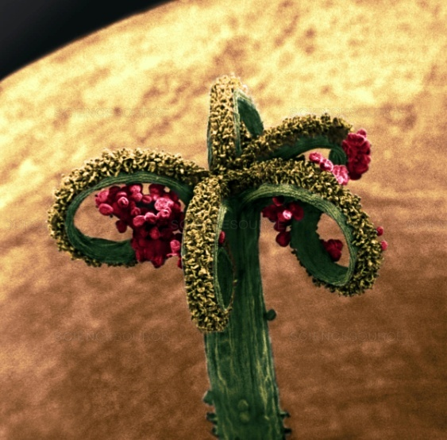
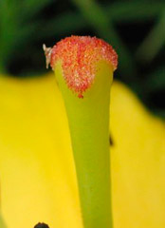
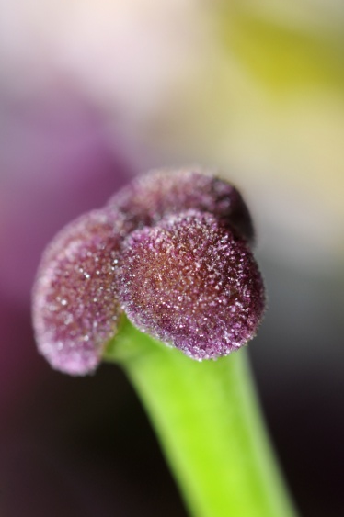
اشكال المياسم
الميسم الخيطي Linear
الميسم ذو شعبتين Bibrached
الميسم الرأسي Capitate
الميسم القرصي Discoid
الميسم المفصص Lobed
الميسم االهراوي Clavate
الميسم المنتشر Diffuse
الميسم المنعقف decurrent

Slide 6
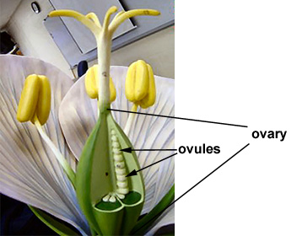
مراحل نشوء المدقة
ان الوحدة الاساسية التي تتكون منها المدقة هي الكربلة Carpel
والتي تشبه الورقة من الناحية المظهرية و التشريحية ,
الا انها خالية من الكلورفيل وتحتوى على ثلاثة حزم وعائية
و على حافات هذه الكرابل و تحمل واحدة او أكثر من البويضات .
وتمثل هذه الورقة الكربلية الشكل النهائي للمدقات في النباتات عاريات البذور ,
اذ تتساقط حبوب اللقاح على البويضات وتلقح ثم تخصب لتكون بذورا
وهذا خلاف لما هو عليه في النباتات مغطاة البذور اذ ان الورقة الكربلية تنطوي حافتاها طوليا باتجاه العرق الوسطي
ونحو الجهة البطنية (المقابلة للعرق الوسطي) وتلتحمان لتكون تركيبا اسطواني مغلق هو المبيض Ovary
وبداخله البويضات والتي لا تصلها حبوب اللقاح مباشرا حين وصلها الى الميسم الا من خلال تكوين انبوب اللقاح
واجتياز القلم وصولا للمبيض ثم تلقح البويضات داخل المبيض وتبقى الا ان تنضج بعد الاخصاب الى ثمار بداخلها البذور
يعرف خط التحام حافتي الورقة الكربلية بالتدريز البطني Ventral suture وعلى امتداد هذا التدريز من الجهة البطنية
ينشأ نسيج كثيف مغذي بصطلح عليه المشيمة Placentia التي ترتبط بها البويضات من خلال اعناق قصيرة
تعرف بالحبال السري Funiculars
اما الجهة المقابلة لخط الالتحام والتي تمثل العرق الوسطي لورقة الكربلية فتعرف بالتدريز الظهري dorsal suture .

Slide 7
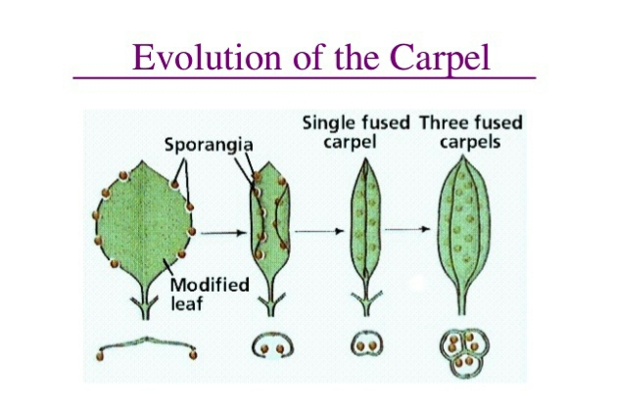
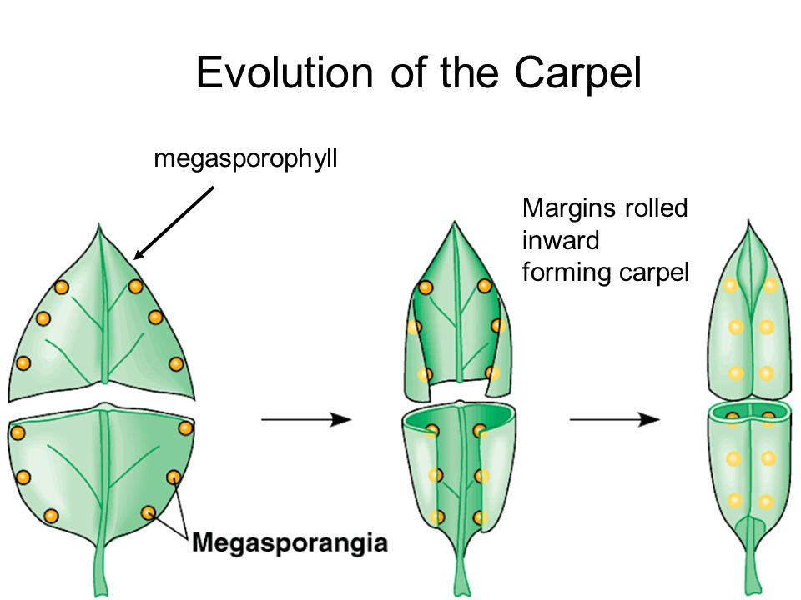

Slide 8
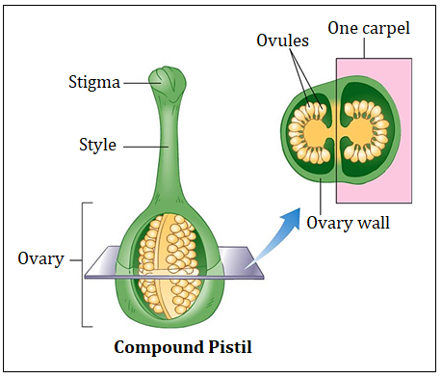
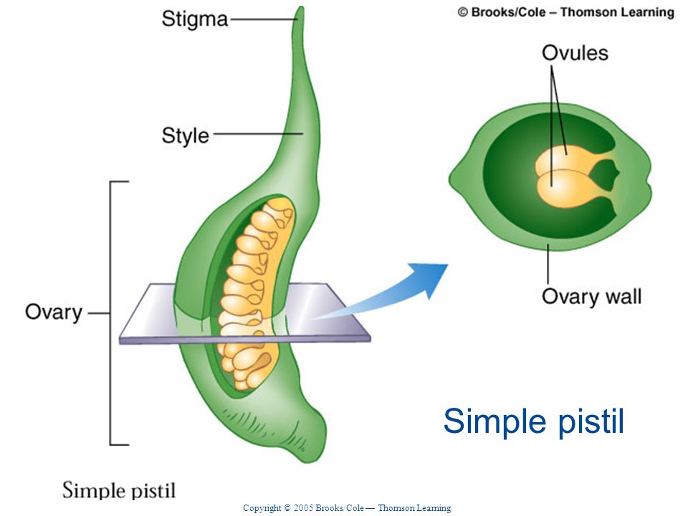
انواع المدقات Types of gynecia
تصنف المدقات من حيث عدد الكرابل المكونه لها وطبيعتها
١ - مدقة احادي الكربلة Unicarpous(Monocarpous) تحتوي الزهرة على مدقة واحدة مكونة من ورقة كربلة واحدة وتوصف هذه المدقة بالبسيطةpistil simple | 2 مدقة عديدة الكرابل Polycarpous(Multipcarpous) تتكون المدقة من عدد من الكرابل وتوصف بالمدقة المركبةCompound pistil

Slide 9
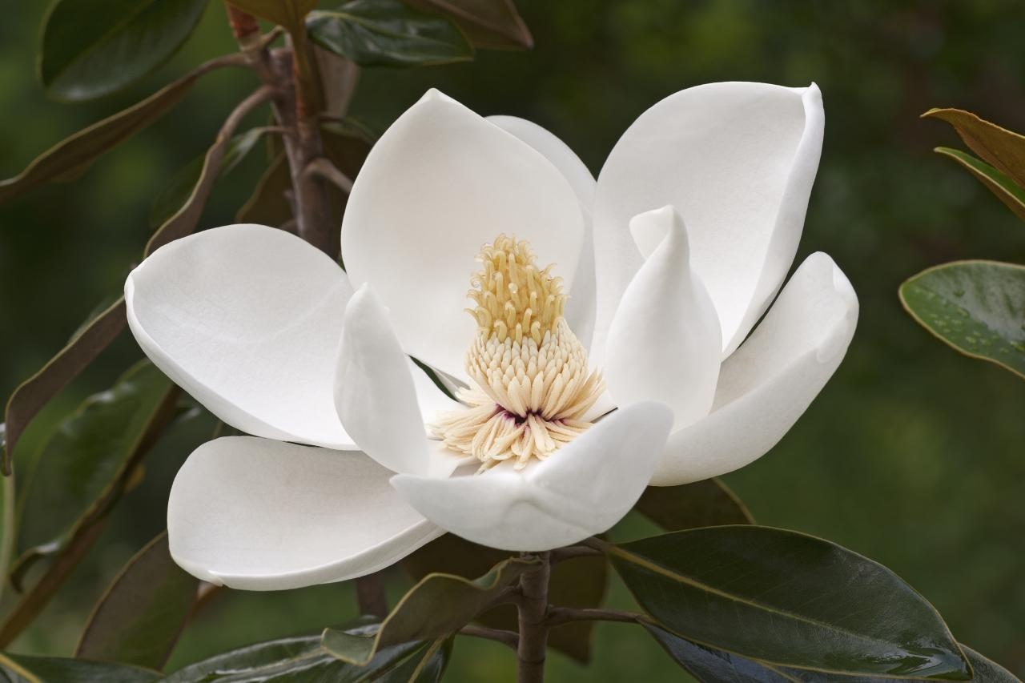
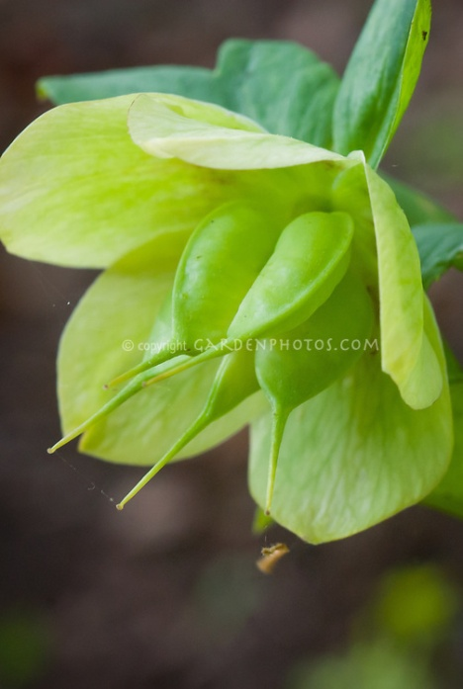
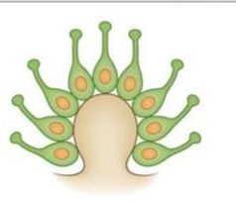
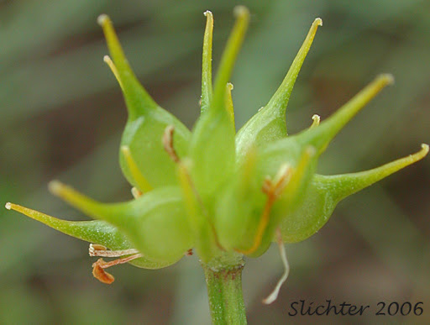
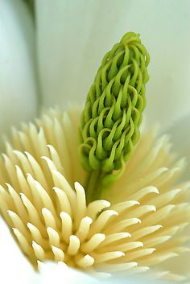
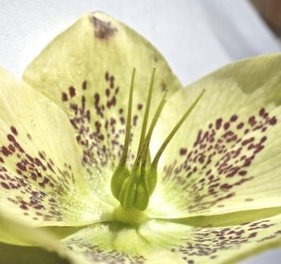
أ- سائب الكرابل Apocarpous :-
يتكون الجهاز الانثوي من اكثر من مدقة منفصلة عن بعضها البعض وكل منها يمثل مدقة بسيطة مستقلة
تكون على نوعين :
مدقات مرتبة على تخت مخروطي بشكل حلزوني كما في ازهار الشيلك Fragaria والفراولة وازهار الشقيق Ranunculus وازهار نباتات المنغوليا

Slide 10
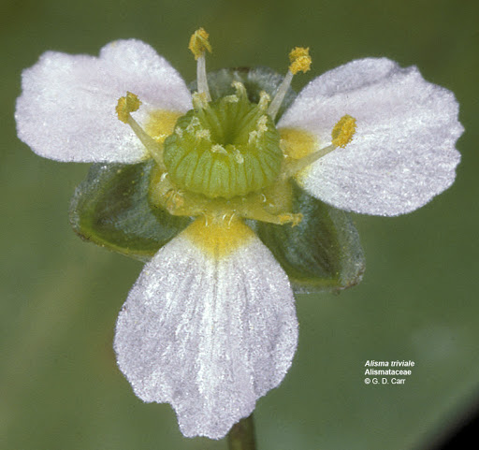
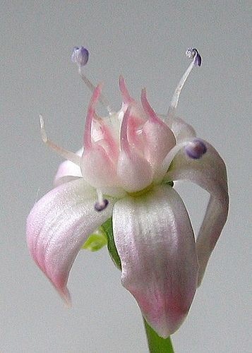
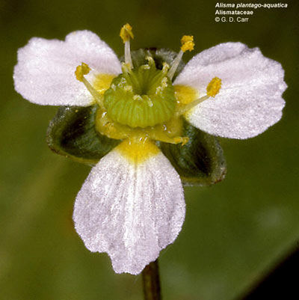
مدقات مرتبة على تخت مخروطي بشكل دائري كما في ازهار مزمار الراعي Alisma

Slide 11
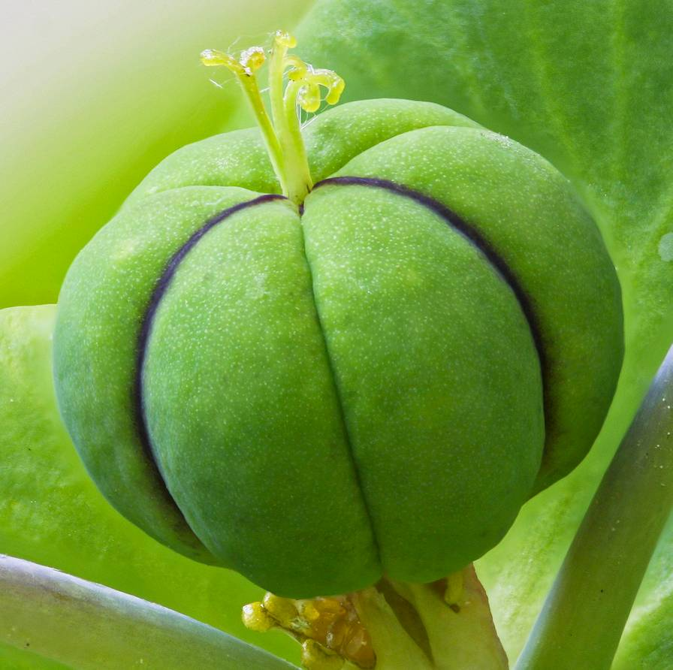
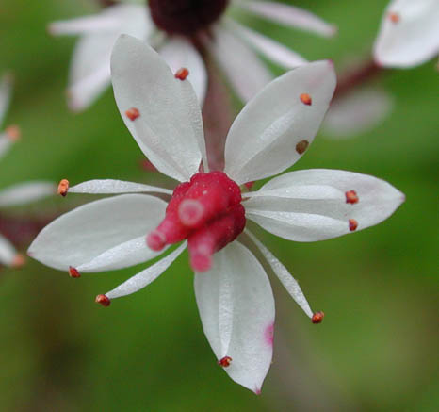
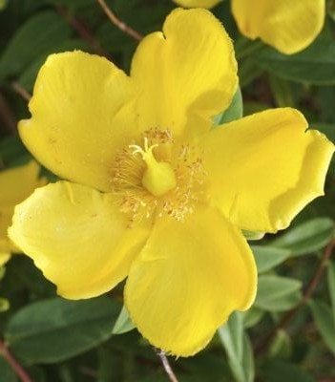
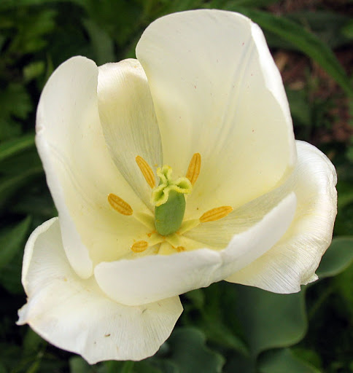
ب- متحد الكرابل Syncarpous الجهاز الانثوي مكونة من مدقة واحدة مكون من اتحاد عدد من الكرابل
وتعرف بالمدقة المركبة Compound pistil مثل البرتقال والقرنفل وحلق السبع .
ويمكن التوصل الى عدد كربلات الكونة للمدقة المركبة من واحد او اكثر من الدلائل التالية :
1 - عدد فصوص المبيض كما هو الحال في نبات الجيرانيوم Geranium والجنس Euphorbia .
2 - عدد غرف المبيض كما في ورد البوري Petunia والجنس Phlox .
3 - عدد المشايم الجدارية ( في المبيض المركب ) كما في الجنس Viola والشجر Cucurbita .
4 - عدد الاقلام او فروع القلم كما في الكتان Linum والحامول Cuscuta .
5 - عدد فصوص الميسم او فروعه كما في ورد الشمس Helianthus وورد التلفون Ipomoea

Slide 12
Comparison of gynoecium terminology using carpel and pistil
Gynoecium composition | Carpel terminology | Pistil terminology | Examples
Single carpel | Monocarpous (unicarpellate) gynoecium | A pistil (simple) | Avocado (Persea sp.),
 |  |  | most legumes (Fabaceae)
Multiple distinct ("unfused") carpels | Apocarpous (choricarpous) gynoecium | Pistils (simple) | Strawberry (Fragaria sp.),
 |  |  | Buttercup (Ranunculus sp
Multiple connate ("fused") carpels | Syncarpous gynoecium | A pistil (compound) | Tulip (Tulipa sp.),
 |  |  | most flowers

